Slide 1
devops开发
GONG ZUO HUI BAO
吕祥宜 2019302020127

Slide 2
选题及内容
01
选题：以Docker容器形式实践DevOps应用方案
本实验实现了一个spring web工程的简单自动化部署.

Slide 3
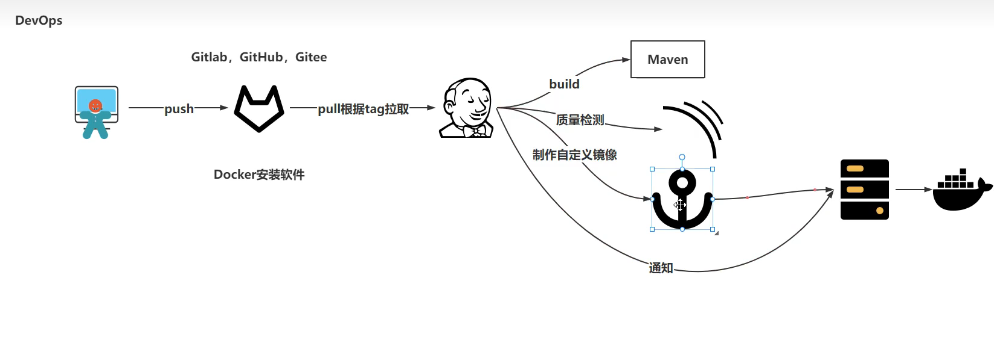
实验过程
02
首先通过git将工程代码push到准备好的gitlab服务器上，通过jenkins拉取代码并用maven构建成jar包。用jenkins中配置好的docker将jar包构建成镜像并上传到harbor服务器上。然后jenkins通知目标服务器从harbor上拉取镜像并运行成容器，完成整个自动化部署流程。

Slide 4
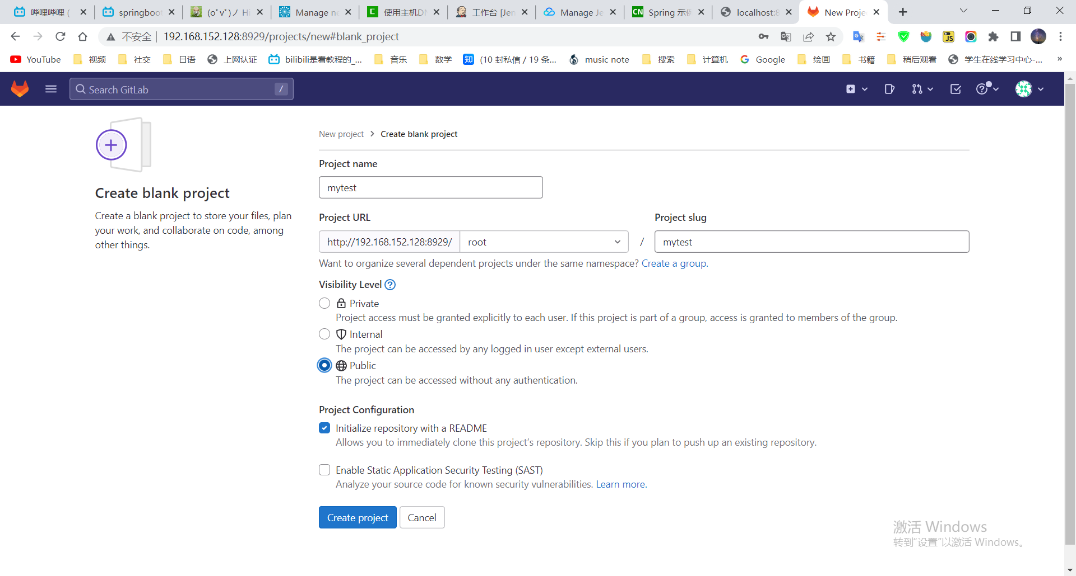
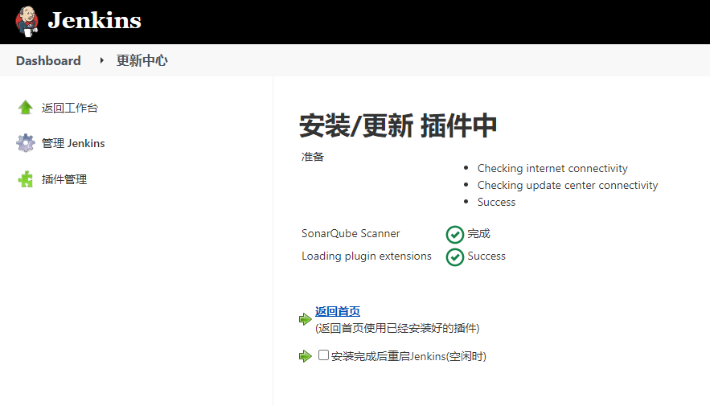
实验过程
通过docker和docker-compose部署gitlab和jenkins,具体配置在实验报告中

Slide 5
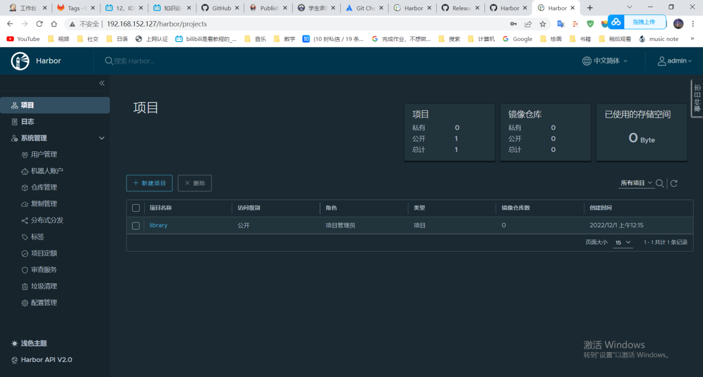
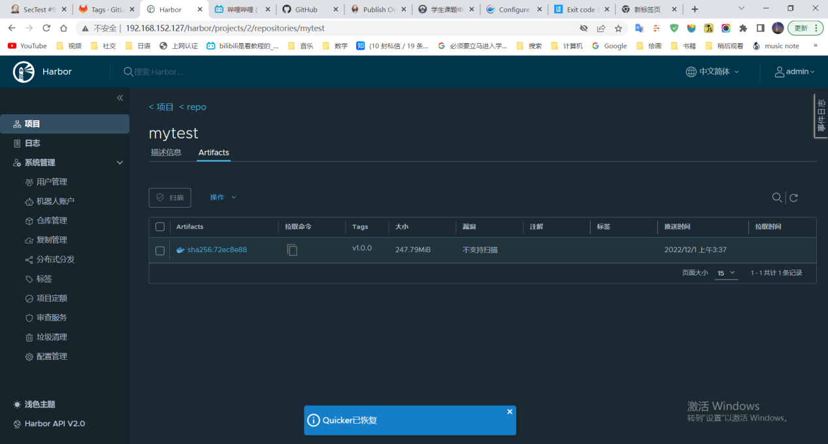
实验过程
部署harbor镜像仓库

Slide 6
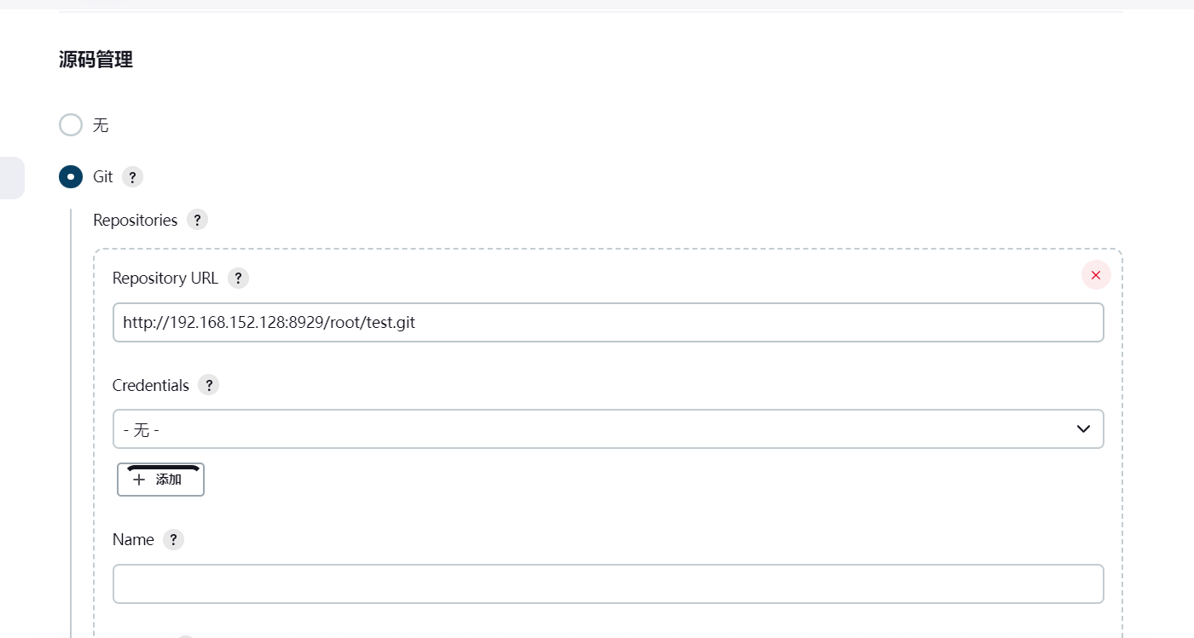
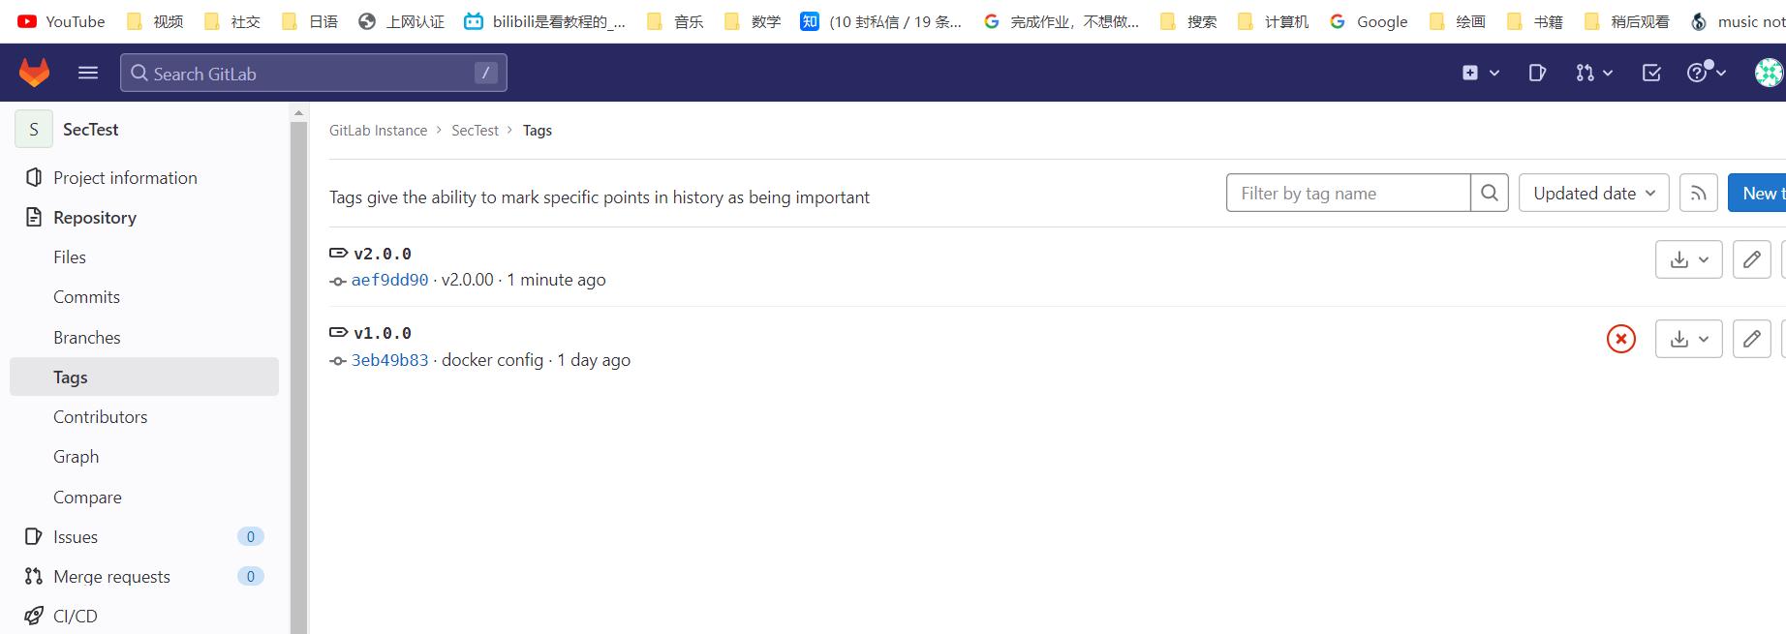
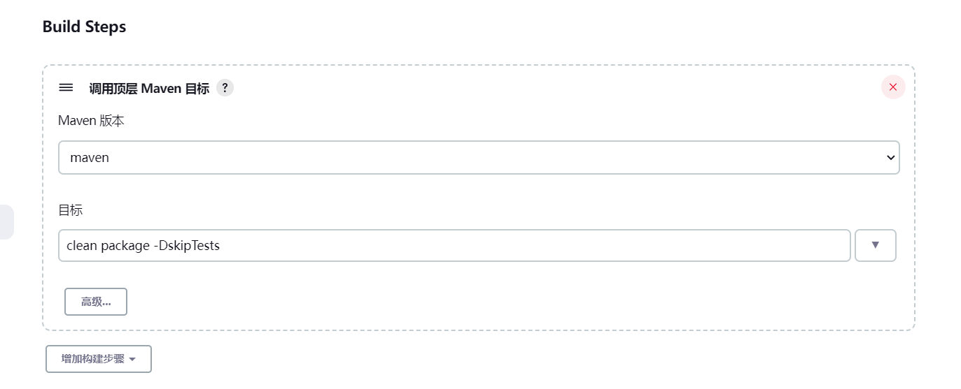
实验过程
将项目源代码push到gitlab仓库上，并通过jenkins拉取，使用maven构建，并用docker构建镜像

Slide 7
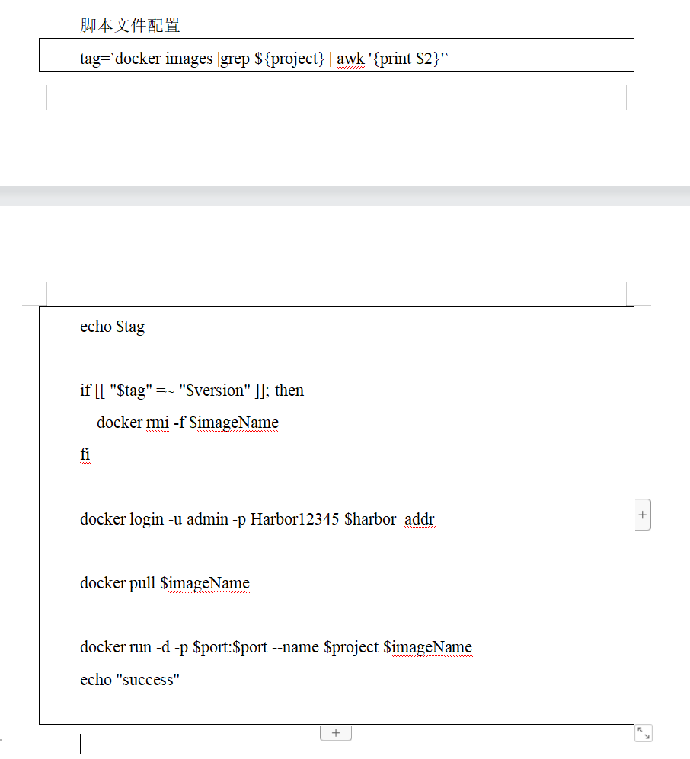
实验过程
将构建好的镜像上传到harbor仓库并通知远程服务器执行预先准备的脚本
脚本的核心流程：
1.应该拉取哪个镜像
2.判断当前服务器是否正在运行容器，需要删除
3.如果目标服务器已经存在当前镜像，删除
4.目标服务器拉取镜像，运行成容器

Slide 8
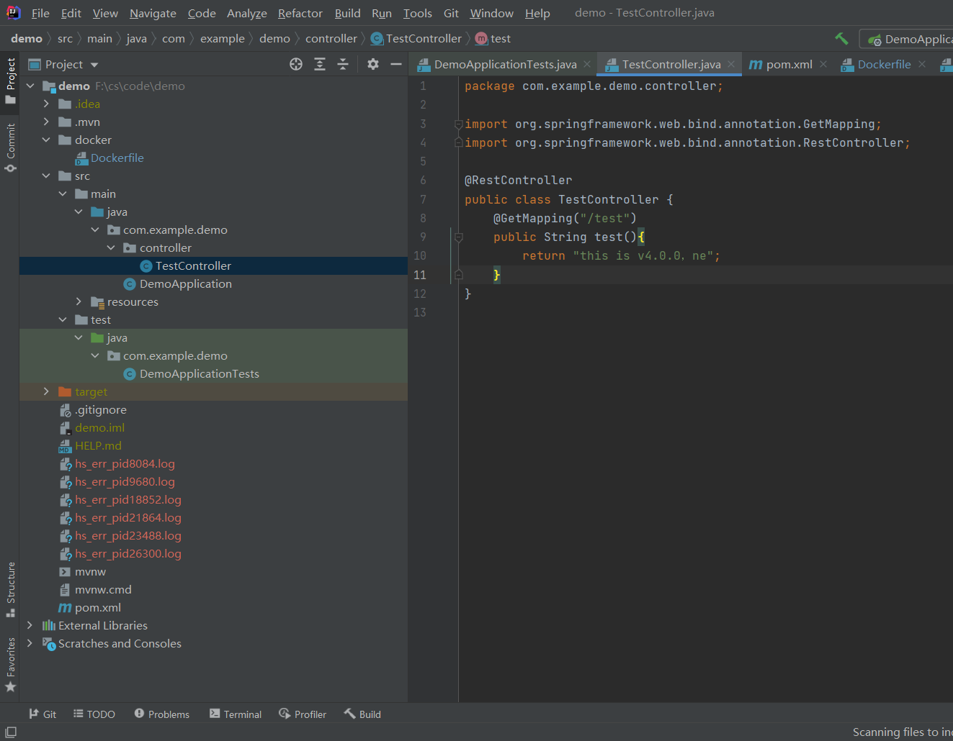
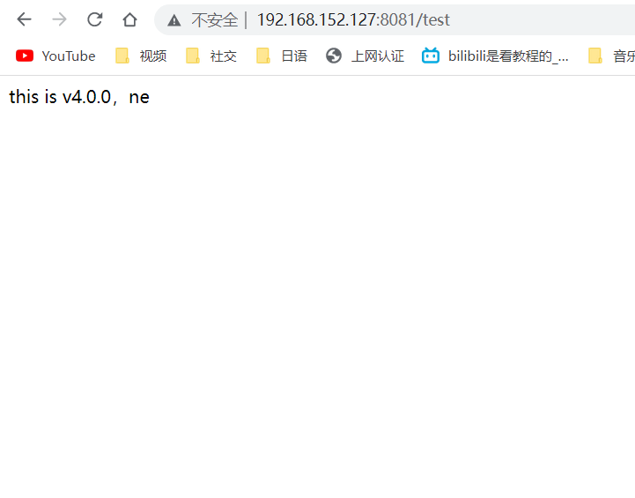
实验过程
部署成功

Slide 9
谢谢观看
GONG ZUO HUI BAO

